Slide 1


RELATÓRIO DA COMISSÃO DE POLÍTICA NACIONAL DE HUMANIZAÇÃO-CPNH
HOSPITAL REGIONAL DE NOVA ANDRADINA
OUTUBRO/2021

Slide 2

INTRODUÇÃO
A Política Nacional de Humanização (PNH) – HumanizaSUS existe desde 2003 para efetivar os princípios do SUS no cotidiano das práticas de atenção e gestão, qualificando a saúde pública no Brasil e incentivando trocas solidárias entre gestores, trabalhadores e usuários. A PNH deve estar presente e inserida em todas as políticas e programas do SUS.
A seguir, os trabalhos realizados no mês de outubro de 2021:

Slide 3

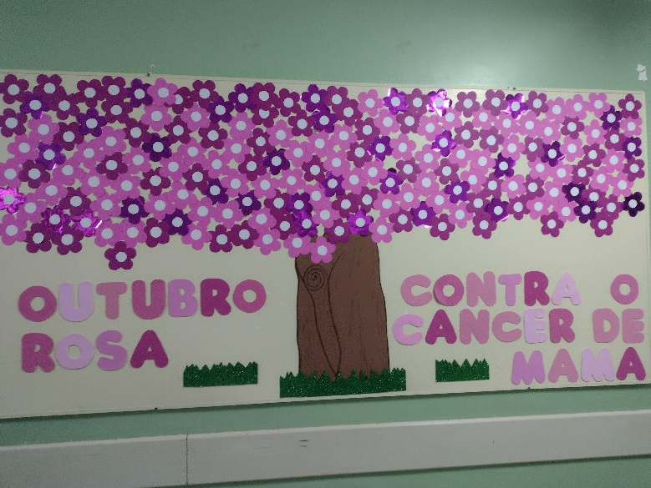

Outubro rosa
Mês de prevenção ao câncer de mama, o Hospital Regional trás esse tema para conscientização de todas as mulheres, colaboradoras, usuárias e visitantes. A gente abraça essa luta!

Slide 4
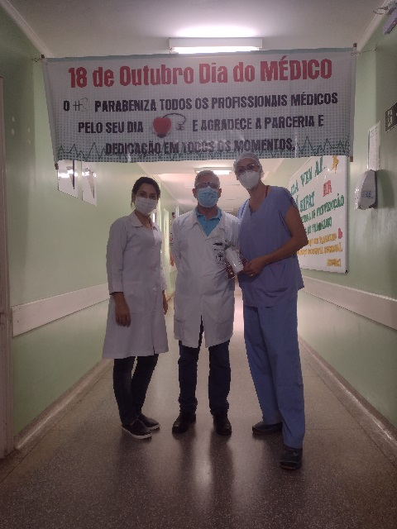
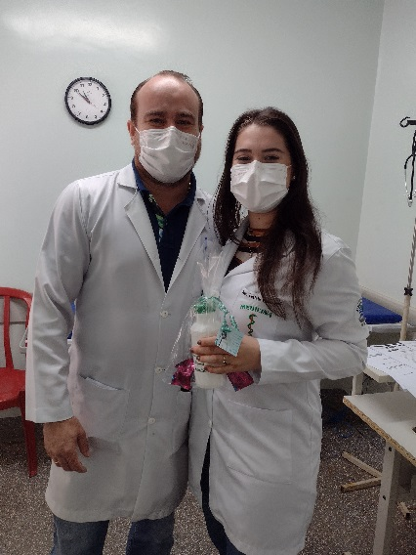
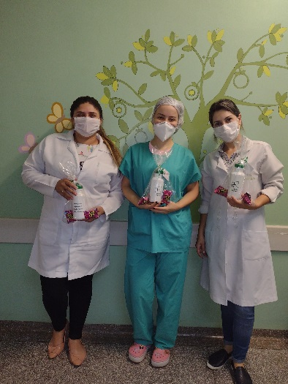
Homenagem aos profissionais
Fisioterapeutas e Médicos recebendo a homenagem do HR, pois a vida não tem preço, e tratar é a nossa missão!

Slide 5
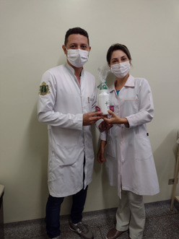
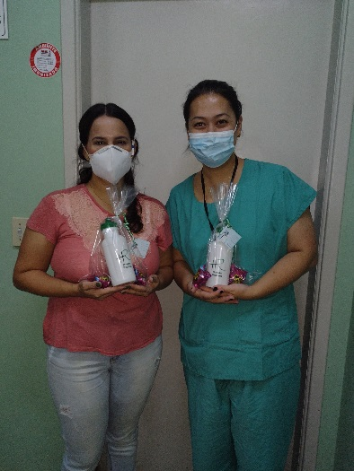
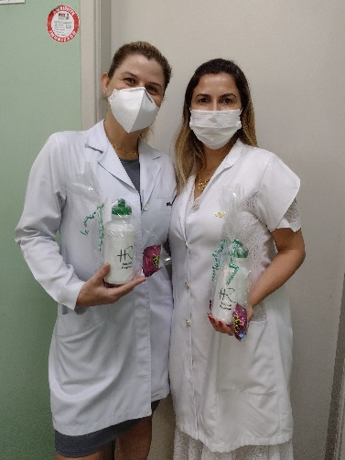
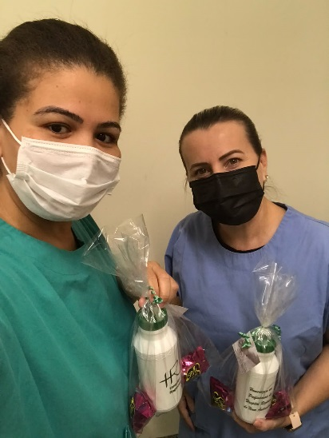
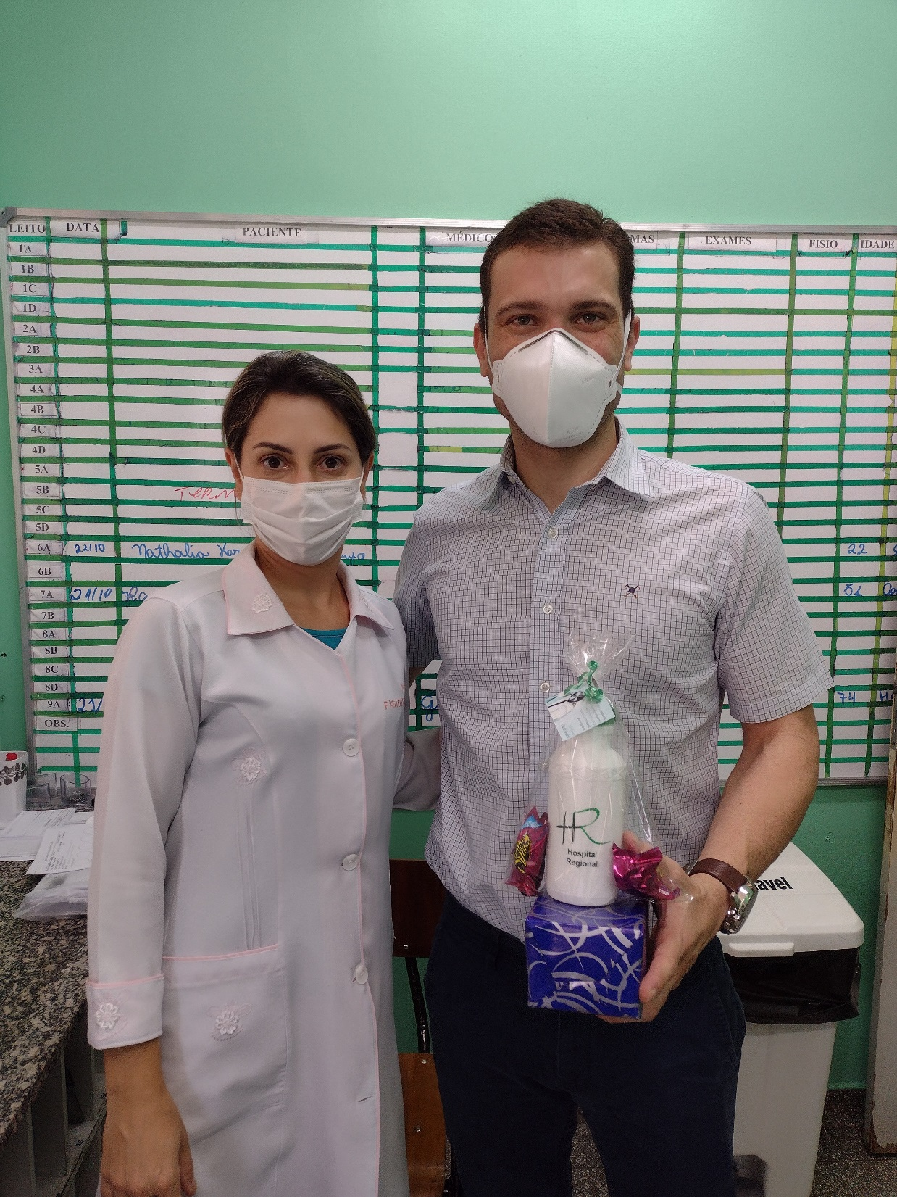
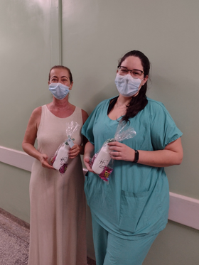
Homenagem aos profissionais

Slide 6
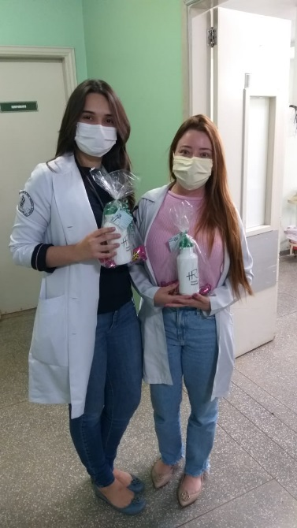
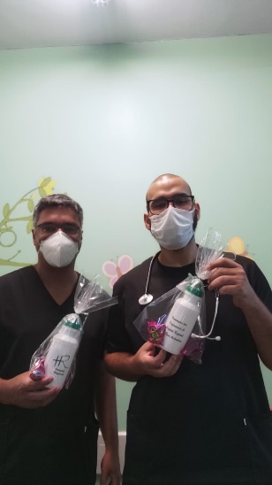
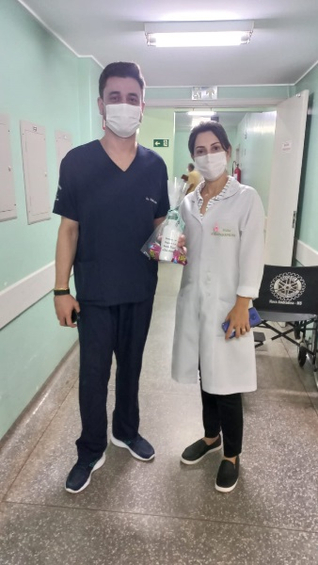
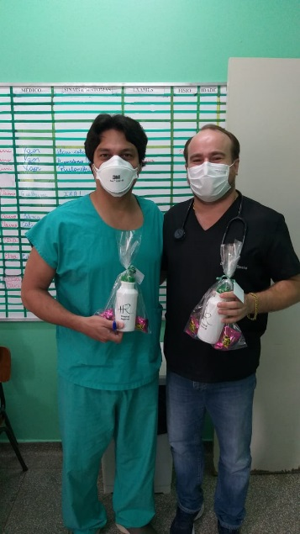
Homenagem aos profissionais

Slide 7
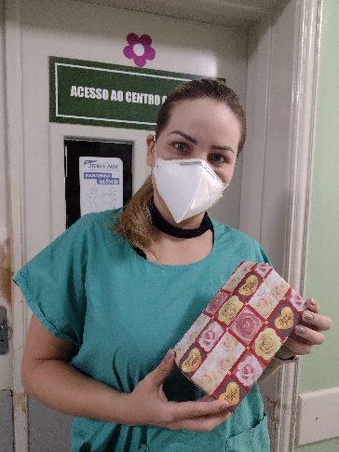
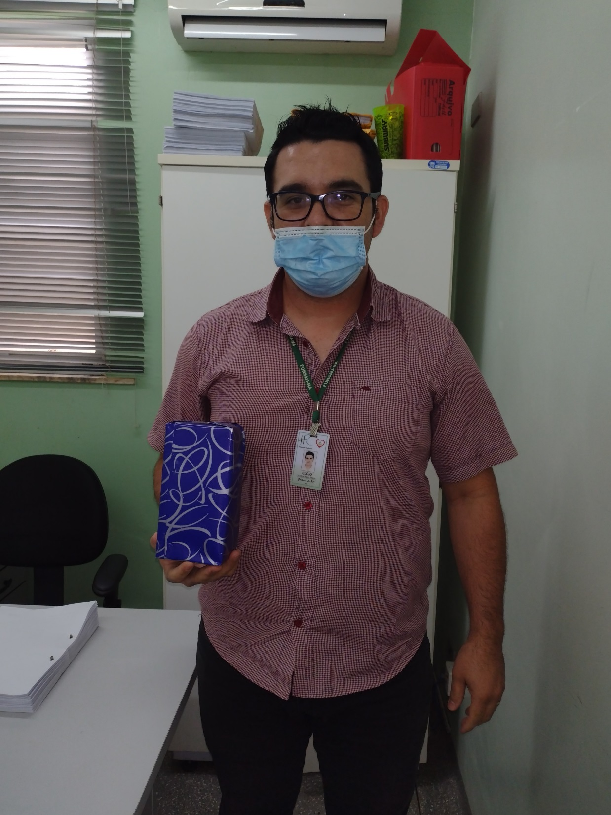
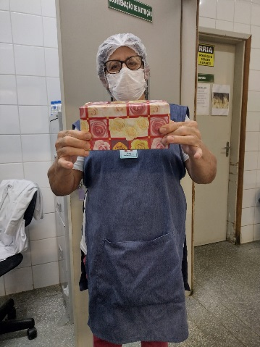
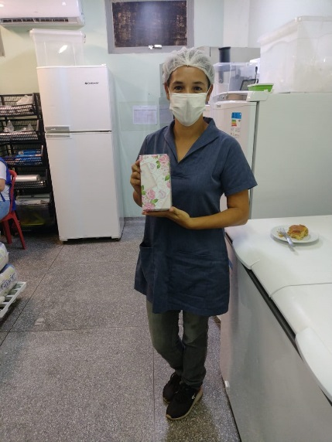
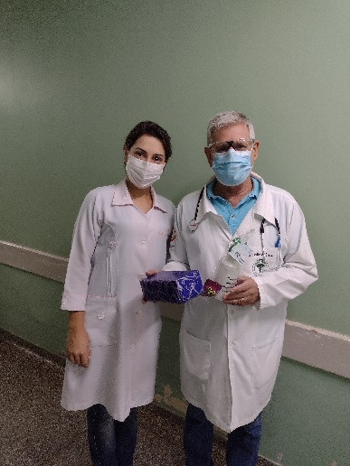
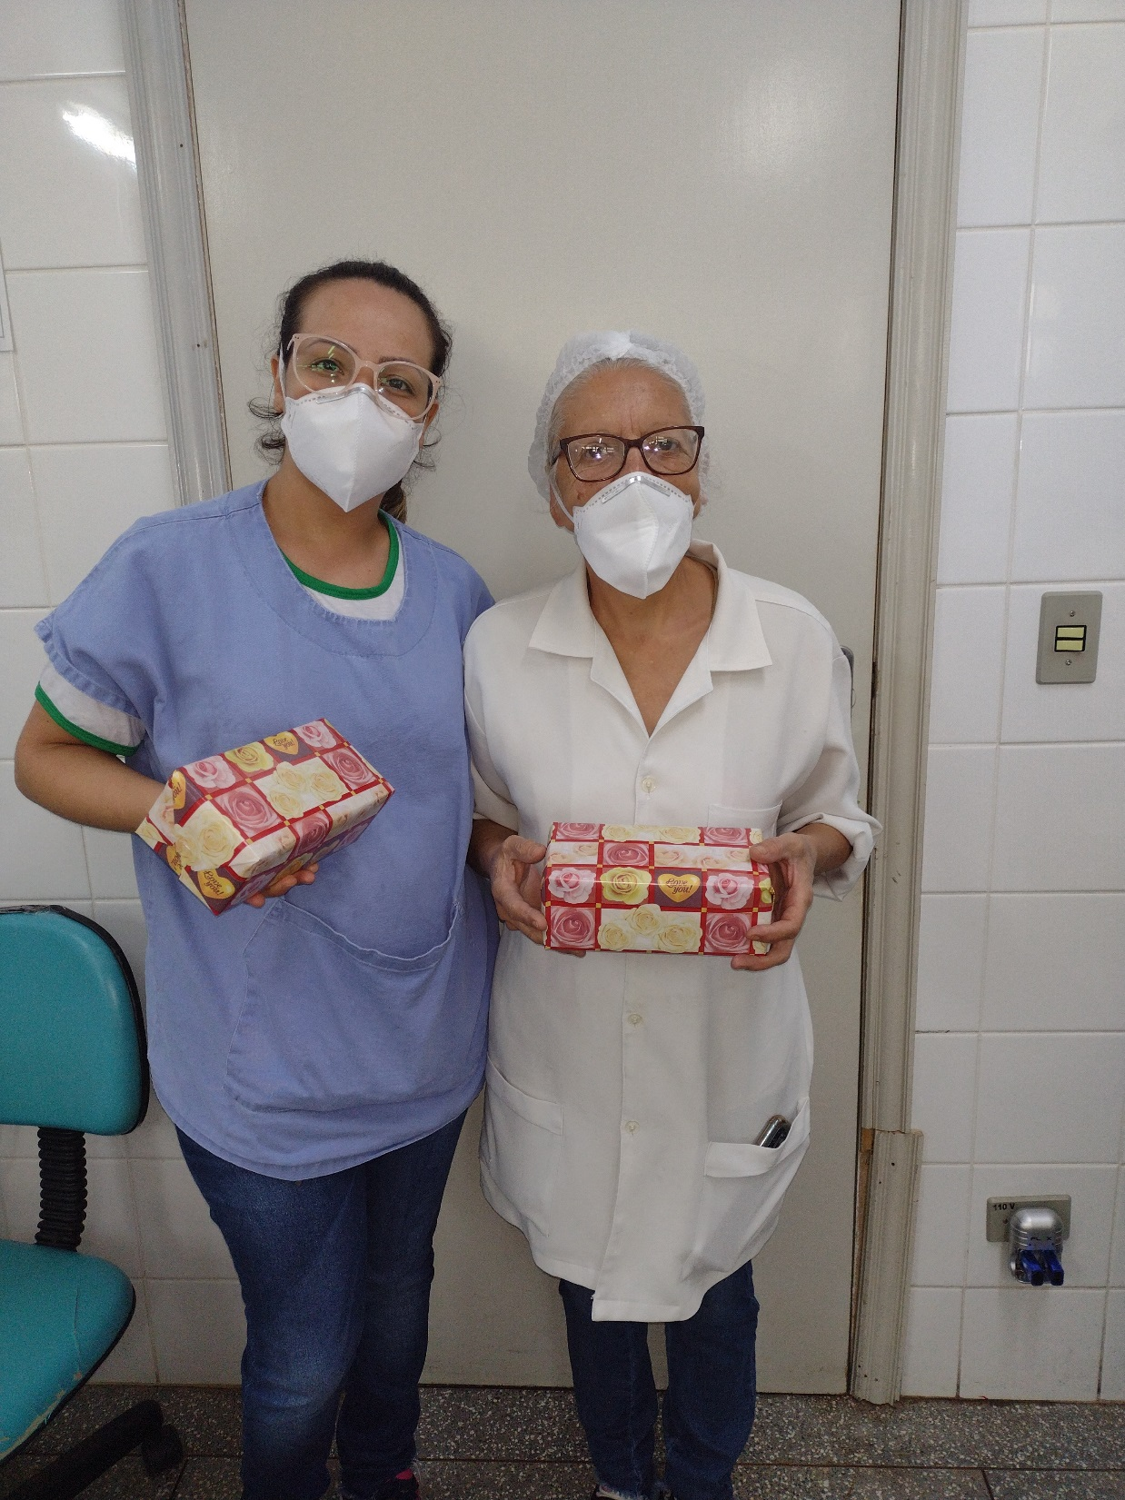
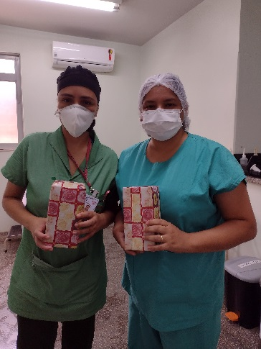
Aniversariantes do mês
A Comissão de Humanização parabeniza os aniversariantes com todo carinho.

Slide 8
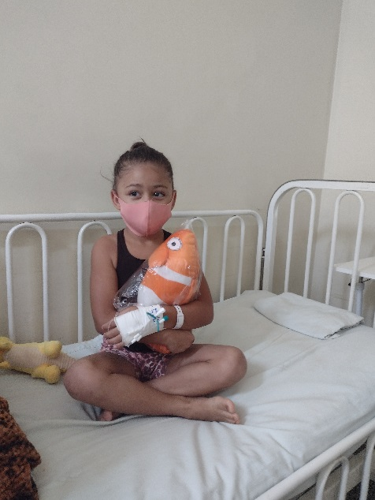
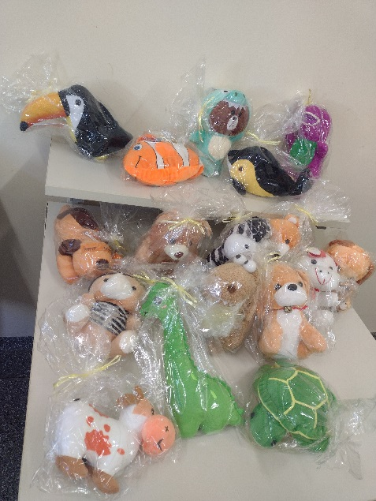
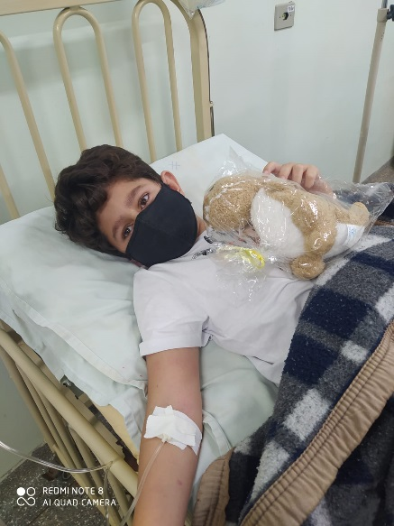
Dia das crianças
A Comissão de Humanização faz a entrega de bichos de pelúcia doadas ao hospital com essa finalidade (doador anônimo).

Slide 9
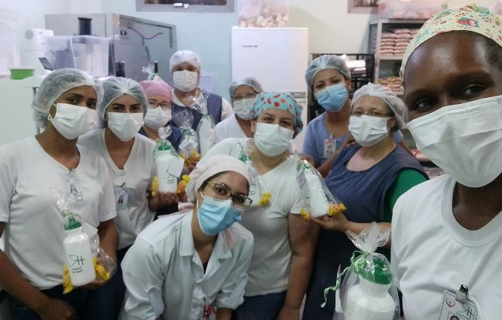
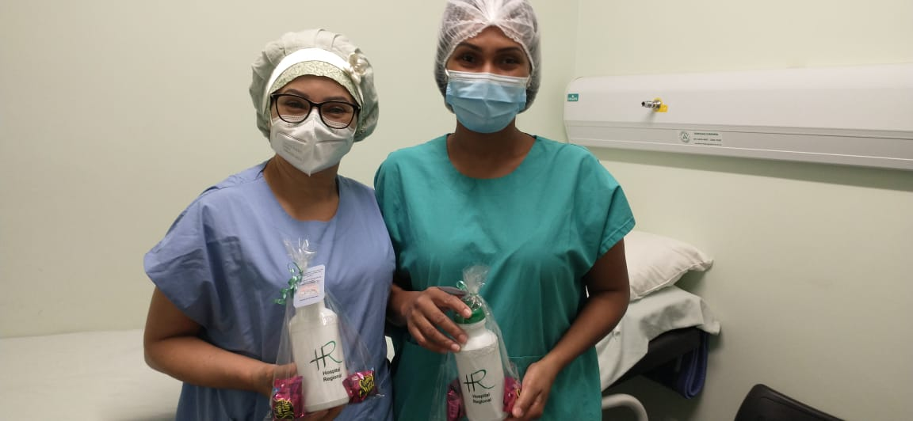
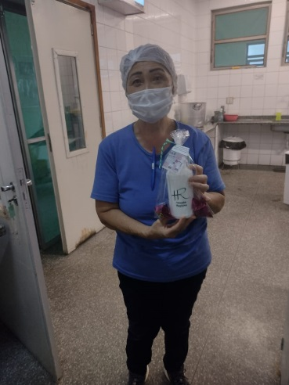
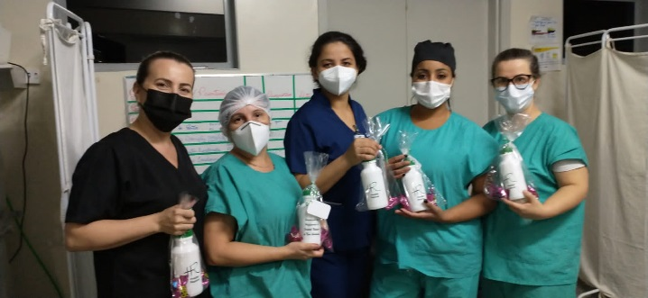
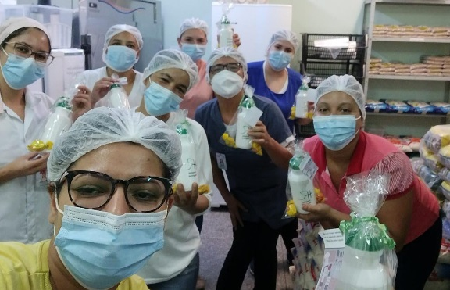
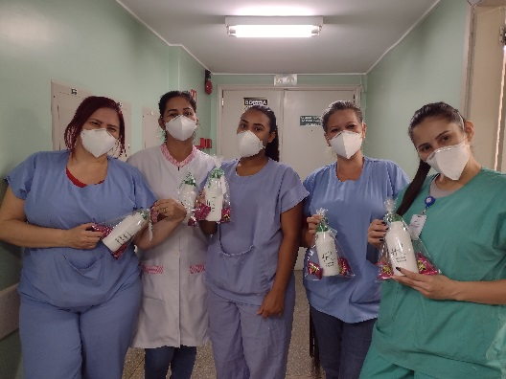
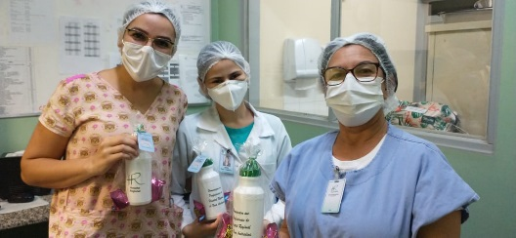
Demais profissionais sendo homenageados e recebendo o nosso carinho

Slide 10
COMISSÃO DE EDUCAÇÃO PERMANENTE
A Comissão de Educação Permanente faz parte da Política de Humanização, e busca a capacitação e qualificação dos colaboradores de uma Instituição.
A seguir, os treinamentos e reuniões realizados no mês de outubro de 2021;

Slide 11

Treinamentos e reuniões com as demais equipes do hr:
Enfermagem – Foi abordado os procedimentos operacionais padrão sobre a prevenção de pneumonia associada a ventilação mecânica; prevenção de infecção primária de corrente sanguínea; prevenção de infecção cirúrgica.
Radiologia – Foi reforçado o uso dos equipamentos de proteção durante a realização dos exames; deveres e obrigações; e lavagem das mãos.

Slide 12
Nutrição – Foi abordado sobre a escala auxiliar da cozinha; Atribuição de higienização e manutenção de utensílios e equipamentos passa a ser mensal e não mais semanal; orientação sobre revezamento do descanso; revisão de procedimentos operacionais padrão.
Laboratório – amostras de sangue de cordão umbilical; atentar-se para registro dos horários de descanso.
Farmácia – como dispensar o medicamento de tuberculose na farmácia hospitalar.
Recepção – Orientação sobre as visitas; orientação sobre o atendimento ao setor de ortopedia.

Slide 13

CONSIDERAÇÕES FINAIS
Praticar a humanização em um processo laboral facilita a aproximação entre trabalhadores de qualquer segmento e aqueles a quem oferece seus serviços. Essa aproximação mostra aos indivíduos que eles são parte da sociedade e assim que busquem seus direitos e exerçam a democracia, assim, fazendo com que os atos desumanos sejam discutidos e a dignidade seja resgatada.

